Slide 1
Microsoft® Office PowerPoint® Εκπαίδευση 2007
Η [Επωνυμία της εταιρείας σας] παρουσιάζει:
Ενημερωθείτε
Notes:
[Σημειώσεις για τον εκπαιδευτή:
Για αναλυτική βοήθεια σχετικά με την προσαρμογή αυτού του προτύπου, ανατρέξτε στην τελευταία διαφάνεια. Επίσης, αναζητήστε τυχόν κείμενο μαθημάτων στο παράθυρο σημειώσεων ορισμένων διαφανειών.
Επειδή αυτή η παρουσίαση περιέχει κάποιο στοιχείο κινούμενων εικόνων Adobe Flash, η αποθήκευση του προτύπου ενδέχεται να προκαλέσει την εμφάνιση κάποιου προειδοποιητικού μηνύματος αναφορικά με προσωπικά στοιχεία. Εάν δεν προσθέσετε στοιχεία στις ιδιότητες του ίδιου του αρχείου τύπου Flash, αυτή η προειδοποίηση δε θα ισχύει για αυτή την παρουσίαση. Κάντε κλικ στο κουμπί OK που εμφανίζεται στο σχετικό μήνυμα.]

Slide 2
Περιεχόμενα κύκλου μαθημάτων
Επισκόπηση: Μια πρακτική εισαγωγή
Μάθημα 1: Δώστε προσοχή- τι έχει αλλάξει και γιατί
Μάθημα 2: Έναρξη εργασίας με το PowerPoint
Μάθημα 3: Νέα μορφή αρχείου
Στα πρώτα δύο μαθήματα περιλαμβάνεται μία λίστα προτεινόμενων εργασιών και όλες τους περιλαμβάνουν ένα σύνολο ερωτήσεων.

Slide 3

Επισκόπηση: Μια πρακτική εισαγωγή
Όταν ανοίξετε το PowerPoint 2007 για πρώτη φορά θα δείτε ότι το περιβάλλον εργασίας χρήστη έχει αλλάξει. Μια νέα δομή έχει πάρει τη θέση των εντολών του PowerPoint.
Αυτή η νέα σχεδίαση θα σας βοηθήσει να βρίσκετε πιο εύκολα τις δυνατότητες που χρειάζεστε και να δημιουργείτε εντυπωσιακές παρουσιάσεις.
Σε αυτό το μάθημα θα δείτε τι έχει αλλάξει και γιατί. Αφού μάθετε τι νέο υπάρχει, δεν θα θέλετε να γυρίσετε στα παλιά.
Notes:
Σημείωση: Το νέο PowerPoint® έχει και νέα μορφή αρχείων. Σε αυτή την παρουσίαση θα μάθετε και ό,τι χρειάζεστε για αυτό.

Slide 4
Στόχοι κύκλου μαθημάτων
Κατανοήστε τη λειτουργία του νέου περιβάλλοντος εργασίας και χρησιμοποιήστε το με αυτοπεποίθηση.
Μάθετε πώς μπορείτε να εκτελέσετε όλες τις συνηθισμένες ενέργειες για τη δημιουργία και την προετοιμασία μιας παρουσίασης.
Μάθετε πώς μπορείτε να χρησιμοποιήσετε τη νέα μορφή αρχείων του PowerPoint με τον τρόπο που σας εξυπηρετεί καλύτερα.

Slide 5
Μάθημα 1
Δώστε προσοχή: τι έχει αλλάξει και γιατί

Slide 6
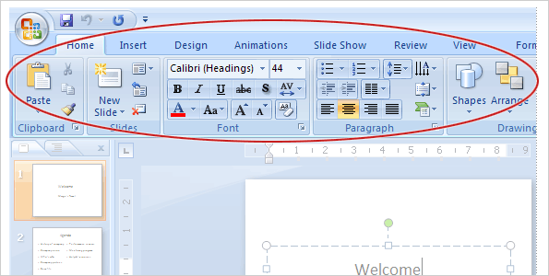
Δώστε προσοχή: τι έχει αλλάξει και γιατί
Η πιο εμφανής αλλαγή στο PowerPoint 2007 είναι το επάνω τμήμα του παραθύρου.
Αντί για μενού και γραμμές εργαλείων, υπάρχει μια ψηλή λωρίδα κατά μήκος της οθόνης.
Αυτή η λωρίδα ονομάζεται Κορδέλα και περιέχει πολλές οπτικές εντολές ταξινομημένες σε ομάδες.
Η Κορδέλα θα γίνει το κέντρο ελέγχου σας για τη δημιουργία μιας παρουσίασης.
Notes:
Σε αυτό το μάθημα θα μάθετε ορισμένα πράγματα για τη σχεδίασή της Κορδέλας και θα δείτε τη δομή της με λεπτομέρεια έτσι, ώστε να εξοικειωθείτε με τη χρήση της.
Θα μάθετε και για τις υπόλοιπες πλευρές του PowerPoint 2007, όπως τις συντομεύσεις πληκτρολογίου, τη Γραμμή εργαλείων γρήγορης πρόσβασης και άλλα πολλά.

Slide 7
Η Κορδέλα
Γιατί ανανεώθηκε το παλιό σύστημα εντολών;
Επειδή το νέο σύστημα υποστηρίζει καλύτερα τον τρόπο εργασίας στο PowerPoint.
Κινούμενη εικόνα: Κάντε δεξί κλικ και στη συνέχεια κάντε κλικ στην επιλογή Αναπαραγωγή.
Έρευνες έχουν δείξει ότι οι χρήστες έχουν προτίμηση σε συγκεκριμένες εντολές και τις χρησιμοποιούν ξανά και ξανά. Τώρα αυτές οι εντολές είναι πιο εμφανής και κεντρικές - δεν χρειάζεται να τις αναζητάτε σε μενού ή γραμμές εργαλείων που δεν εμφανίζονται.
Notes:
Αυτό το σύνολο των εντολών που χρησιμοποιούνται συχνότερα εκτείνεται στο πρώτο στρώμα ή αλλιώς καρτέλα της κορδέλας, η οποία ονομάζεται καρτέλα Κεντρική σελίδα. Αυτές οι εντολές, με τη μορφή κουμπιών, πλαισίων κειμένου και μενού, υποστηρίζουν τις πιο συνηθισμένες εργασίες, στις οποίες συμπεριλαμβάνονται η αντιγραφή και η επικόλληση, η προσθήκη διαφανειών, η αλλαγή της διάταξης της διαφάνειας, η μορφοποίηση και η τοποθέτηση κειμένου, καθώς και εύρεση και αντικατάσταση κειμένου.
Υπάρχουν και άλλες καρτέλες στην κορδέλα. Η κάθε καρτέλα προορίζεται για έναν τύπο εργασίας που εκτελείτε κατά τη δημιουργία μιας παρουσίασης. Τα κουμπιά σε κάθε καρτέλα είναι κατανεμημένα σε λογικές ομάδες. Τα πιο συνηθισμένα κουμπιά της κάθε ομάδας είναι και τα μεγαλύτερα. Ακόμα και οι νεότερες εντολές που έχουν ζητήσει οι πελάτες αλλά ενδέχεται να μην εντοπίστηκαν στις παλαιότερες εκδόσεις είναι πλέον πολύ πιο εμφανείς.
Στην κινούμενη εικόνα μπορείτε να δείτε την εμφάνισή του.
[Σημείωση για τον εκπαιδευτή: Για την αναπαραγωγή του στοιχείου κινούμενης εικόνας κατά την προβολή της προβολής παρουσίασης, κάντε δεξί κλικ στο στοιχείο κινούμενης εικόνας και στη συνέχεια κάντε κλικ στην επιλογή Αναπαραγωγή. Αφού γίνει μία φορά αναπαραγωγή του αρχείου, ενδεχομένως να θέλετε να κάνετε κλικ στην επιλογή Επαναφορά (αφού πρώτα κάνετε δεξί κλικ) και στη συνέχεια να κάνετε κλικ στην επιλογή Αναπαραγωγή. Εάν κάνετε κλικ στη διαφάνεια για να πραγματοποιήσετε εισαγωγή κειμένου ή για να προχωρήσετε στην επόμενη διαφάνεια και δεν συμβαίνει τίποτα, κάντε κλικ κάπου έξω από το στοιχείο κινούμενης εικόνας. Κάποιες φορές, ενδεχομένως να χρειαστεί να κάνετε δύο φορές κλικ. Εάν αντιμετωπίζετε προβλήματα κατά την προβολή της κινούμενης εικόνας, ανατρέξτε στις σημειώσεις της τελευταίας διαφάνειας αυτής της παρουσίασης σχετικά με την αναπαραγωγή στοιχείων κινούμενης εικόνας Adobe Flash. Εάν εξακολουθείτε να αντιμετωπίζετε προβλήματα κατά την προβολή της κινούμενης εικόνας, η επόμενη διαφάνεια είναι αναπαραγόμενη διαφάνεια με μη κινούμενες εικόνες. Διαγράψτε είτε την τρέχουσα διαφάνεια είτε την επόμενη πριν προβείτε σε προβολή της παρουσίασης.]

Slide 8
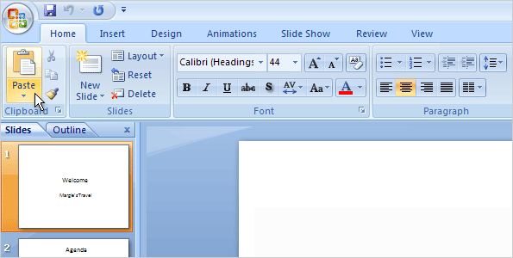
Η Κορδέλα
Γιατί ανανεώθηκε το παλιό σύστημα εντολών;
Επειδή το νέο σύστημα υποστηρίζει καλύτερα τον τρόπο εργασίας στο PowerPoint.
Έρευνες έχουν δείξει ότι οι χρήστες έχουν προτίμηση σε συγκεκριμένες εντολές και τις χρησιμοποιούν ξανά και ξανά.
Τώρα αυτές οι εντολές είναι πιο εμφανής και κεντρικές - δεν χρειάζεται να τις αναζητάτε σε μενού ή γραμμές εργαλείων που δεν εμφανίζονται.
Notes:
Αυτό το σύνολο των εντολών που χρησιμοποιούνται συχνότερα εκτείνεται στο πρώτο στρώμα ή αλλιώς καρτέλα της κορδέλας, η οποία ονομάζεται καρτέλα Κεντρική σελίδα. Αυτές οι εντολές, με τη μορφή κουμπιών, πλαισίων κειμένου και μενού, υποστηρίζουν τις πιο συνηθισμένες εργασίες, στις οποίες συμπεριλαμβάνονται η αντιγραφή και η επικόλληση, η προσθήκη διαφανειών, η αλλαγή της διάταξης της διαφάνειας, η μορφοποίηση και η τοποθέτηση κειμένου, καθώς και εύρεση και αντικατάσταση κειμένου.
Υπάρχουν και άλλες καρτέλες στην κορδέλα. Η κάθε καρτέλα προορίζεται για έναν τύπο εργασίας που εκτελείτε κατά τη δημιουργία μιας παρουσίασης. Τα κουμπιά σε κάθε καρτέλα είναι κατανεμημένα σε λογικές ομάδες. Τα πιο συνηθισμένα κουμπιά της κάθε ομάδας είναι και τα μεγαλύτερα. Ακόμα και οι νεότερες εντολές που έχουν ζητήσει οι πελάτες αλλά ενδέχεται να μην εντοπίστηκαν στις παλαιότερες εκδόσεις είναι πλέον πολύ πιο εμφανείς.
[Σημείωση για τον εκπαιδευτή: Αυτή η διαφάνεια είναι πανομοιότυπη με την προηγούμενη με εξαίρεση τα στοιχεία μη κινούμενων εικόνων που υπάρχουν στη θέση της κινούμενης εικόνας. Εάν αντιμετωπίζετε προβλήματα κατά την προβολή της κινούμενης εικόνας, χρησιμοποιήστε αυτή τη διαφάνεια . Διαγράψτε είτε την τρέχουσα διαφάνεια είτε την προηγούμενη πριν να προβείτε σε προβολή της παρουσίασης.]

Slide 9
Οι καρτέλες: Προορίζονται για τις κύριες εργασίες
Η Κορδέλα αποτελείται από αρκετές καρτέλες— την καρτέλα Κεντρική σελίδα και άλλες.
Κινούμενη εικόνα: Κάντε δεξί κλικ και στη συνέχεια κάντε κλικ στην επιλογή Αναπαραγωγή.
Οι άλλες καρτέλες είναι Εισαγωγή, Σχεδίαση, Κινήσεις, Διαφάνεια Εμφάνιση, Αναθεώρησηκαι Προβολή.
Γνωρίστε τις με την κινούμενη εικόνα.
Notes:
Καρτέλα "Εισαγωγή": Εδώ υπάρχουν όλα τα στοιχεία που ενδέχεται να θέλετε να τοποθετήσετε σε μια διαφάνεια, από πίνακες, εικόνες, διαγράμματα, γραφήματα και πλαίσια κειμένου έως ήχους, υπέρ-συνδέσεις, κεφαλίδες και υποσέλιδα.
Καρτέλα "Σχεδίαση": Επιλέξτε μια πλήρη εμφάνιση για τις διαφάνειες που θα περιλαμβάνει σχεδιάσεις φόντου, γραμματοσειρές και συνδυασμούς χρωμάτων. Στη συνέχεια, προσαρμόστε αυτήν την εμφάνιση.
Καρτέλα "Κινούμενες εικόνες": Εδώ βρίσκονται όλα τα εφέ κίνησης. Οι βασικές κινήσεις για λίστες και γραφήματα είναι προστίθεται πολύ εύκολα.
Καρτέλα "Προβολή παρουσίασης": Επιλέξτε ένα χρώμα πένας ή μια συγκεκριμένη διαφάνεια για να ξεκινήσετε. Ηχογραφήστε αφήγηση, εκτελέστε την παρουσίαση και κάντε όλες τις απαραίτητες προετοιμασίες.
Καρτέλα "Αναθεώρηση": Εδώ θα βρείτε τον ορθογραφικό έλεγχο την υπηρεσία έρευνας. Αναθέστε την ομάδα σας να αναθεωρήσει την παρουσίαση κάνοντας σχόλια και, στη συνέχεια, αναθεωρήστε αυτά τα σχόλια.
Καρτέλα "Προβολή": Μεταβείτε γρήγορα στην Προβολή σελίδας σημειώσεων, ενεργοποιήστε το πλέγμα ή τακτοποιήστε στο παράθυρο όλες τις ανοικτές παρουσιάσεις σας.
Καρτέλες όταν τις χρειάζεστε: Θα παρατηρήσετε ξεχωριστές, έγχρωμες καρτέλες οι οποίες εμφανίζονται και εξαφανίζονται στην κορδέλα ενώ εργάζεστε. Αυτές οι καρτέλες περιλαμβάνουν ειδικά εργαλεία μορφοποίησης για στοιχεία, όπως είναι οι εικόνες και τα γραφικά. Αργότερα θα μάθουμε περισσότερα για αυτές.
[Σημείωση για τον εκπαιδευτή: Για την αναπαραγωγή του στοιχείου κινούμενης εικόνας κατά την προβολή της προβολής παρουσίασης, κάντε δεξί κλικ στο στοιχείο κινούμενης εικόνας και στη συνέχεια κάντε κλικ στην επιλογή Αναπαραγωγή. Αφού γίνει μία φορά αναπαραγωγή του αρχείου, ενδεχομένως να θέλετε να κάνετε κλικ στην επιλογή Επαναφορά (αφού πρώτα κάνετε δεξί κλικ) και στη συνέχεια να κάνετε κλικ στην επιλογή Αναπαραγωγή. Εάν κάνετε κλικ στη διαφάνεια για να πραγματοποιήσετε εισαγωγή κειμένου ή για να προχωρήσετε στην επόμενη διαφάνεια και δεν συμβαίνει τίποτα, κάντε κλικ κάπου έξω από το στοιχείο κινούμενης εικόνας . Κάποιες φορές, ενδεχομένως να χρειαστεί να κάνετε δύο φορές κλικ. Εάν αντιμετωπίζετε προβλήματα κατά την προβολή της κινούμενης εικόνας, ανατρέξτε στις σημειώσεις της τελευταίας διαφάνειας αυτής της παρουσίασης σχετικά με την αναπαραγωγή στοιχείων κινούμενης εικόνας Adobe Flash. Εάν εξακολουθείτε να αντιμετωπίζετε προβλήματα κατά την προβολή της κινούμενης εικόνας, η επόμενη διαφάνεια είναι αναπαραγόμενη διαφάνεια με μη κινούμενες εικόνες. Διαγράψτε είτε την τρέχουσα διαφάνεια είτε την επόμενη πριν προβείτε σε προβολή της παρουσίασης.]

Slide 10
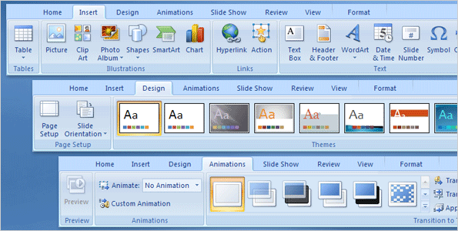
Οι καρτέλες: Προορίζονται για τις κύριες εργασίες
Η Κορδέλα αποτελείται από αρκετές καρτέλες— την καρτέλα Κεντρική σελίδα και άλλες.
Οι άλλες καρτέλες είναι Εισαγωγή, Σχεδίαση, Κινήσεις, Προβολή Παρουσίασης, Αναθεώρησηκαι Προβολή.
Στην εικόνα βλέπετε τα περιεχόμενα τριών από αυτές: Εισαγωγή , Σχεδίασηκαι Κινήσεις.
Notes:
Καρτέλα "Εισαγωγή": Εδώ υπάρχουν όλα τα στοιχεία που ενδέχεται να θέλετε να τοποθετήσετε σε μια διαφάνεια, από πίνακες, εικόνες, διαγράμματα, γραφήματα και πλαίσια κειμένου έως ήχους, υπέρ-συνδέσεις, κεφαλίδες και υποσέλιδα.
Καρτέλα "Σχεδίαση": Επιλέξτε μια πλήρη εμφάνιση για τις διαφάνειες που θα περιλαμβάνει σχεδιάσεις φόντου, γραμματοσειρές και συνδυασμούς χρωμάτων. Στη συνέχεια, προσαρμόστε αυτήν την εμφάνιση.
Καρτέλα "Κινούμενες εικόνες": Εδώ βρίσκονται όλα τα εφέ κίνησης. Οι βασικές κινήσεις για λίστες και γραφήματα είναι προστίθεται πολύ εύκολα.
Καρτέλα "Προβολή παρουσίασης": Επιλέξτε ένα χρώμα πένας ή μια συγκεκριμένη διαφάνεια για να ξεκινήσετε. Ηχογραφήστε αφήγηση, εκτελέστε την παρουσίαση και κάντε όλες τις απαραίτητες προετοιμασίες.
Καρτέλα "Αναθεώρηση": Εδώ θα βρείτε τον ορθογραφικό έλεγχο την υπηρεσία έρευνας. Αναθέστε την ομάδα σας να αναθεωρήσει την παρουσίαση κάνοντας σχόλια και, στη συνέχεια, αναθεωρήστε αυτά τα σχόλια.
Καρτέλα "Προβολή": Μεταβείτε γρήγορα στην Προβολή σελίδας σημειώσεων, ενεργοποιήστε το πλέγμα ή τακτοποιήστε στο παράθυρο όλες τις ανοικτές παρουσιάσεις σας.
Καρτέλες όταν τις χρειάζεστε: Θα παρατηρήσετε ξεχωριστές, έγχρωμες καρτέλες οι οποίες εμφανίζονται και εξαφανίζονται στην κορδέλα ενώ εργάζεστε. Αυτές οι καρτέλες περιλαμβάνουν ειδικά εργαλεία μορφοποίησης για στοιχεία, όπως είναι οι εικόνες και τα γραφικά. Αργότερα θα μάθουμε περισσότερα για αυτές.
[Σημείωση για τον εκπαιδευτή: Αυτή η διαφάνεια είναι πανομοιότυπη με την προηγούμενη με εξαίρεση τα στοιχεία μη κινούμενων εικόνων που υπάρχουν στη θέση της κινούμενης εικόνας. Εάν αντιμετωπίζετε προβλήματα κατά την προβολή της κινούμενης εικόνας, χρησιμοποιήστε αυτή τη διαφάνεια . Διαγράψτε είτε την τρέχουσα διαφάνεια είτε την προηγούμενη πριν να προβείτε σε προβολή της παρουσίασης.]

Slide 11
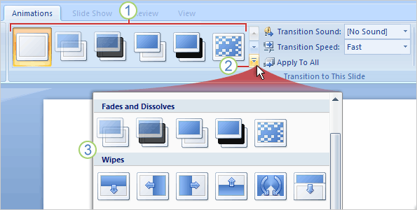
Εμφάνιση των συλλογών
Το PowerPoint πολλές φορές προσφέρει πολλές επιλογές για κάποιο στοιχείο, όπως για στυλ, σχήματα, τύπους WordArt ή εφέ κίνησης.
Για παράδειγμα, ας πούμε ότι θέλετε να προσθέσετε εφέ μετάβασης σε μια διαφάνεια. Στην περίπτωση αυτή:
Ορισμένοι τύποι εφέ μετάβασης που φαίνονται στην Κορδέλα.
Για να δείτε ολόκληρη τη συλλογή επιλογών, κάντε κλικ στο βέλος Περισσότερα .
Notes:
Αυτή η νέα μέθοδος προεπισκόπησης σας επιτρέπει να δείτε ακριβώς με ποιον τρόπο θα εμφανιστεί το σχήμα ή το εφέ κίνησης εάν το εφαρμόσετε. Εάν δεν σας ικανοποιεί το αποτέλεσμα, δεν χρειάζεται να κάνετε αναίρεση. Απλά μετακινήστε το δείκτη του ποντικιού επάνω από τα άλλα εφέ και κάντε κλικ σε αυτό που θέλετε να εφαρμόσετε.

Slide 12
Εμφάνιση των συλλογών
Το PowerPoint πολλές φορές προσφέρει πολλές επιλογές για κάποιο στοιχείο, όπως για στυλ, σχήματα, τύπους WordArt ή εφέ κίνησης.
Για παράδειγμα, ας πούμε ότι θέλετε να προσθέσετε εφέ μετάβασης σε μια διαφάνεια. Στην περίπτωση αυτή:
Τοποθετήστε το δείκτη του ποντικιού σε οποιοδήποτε εφέ στη συλλογή για να κάνετε προεπισκόπησή του στη διαφάνεια. Στη συνέχεια, κάντε κλικ επάνω του για να το εφαρμόσετε.
Notes:
Αυτή η νέα μέθοδος προεπισκόπησης σας επιτρέπει να δείτε ακριβώς με ποιον τρόπο θα εμφανιστεί το σχήμα ή το εφέ κίνησης εάν το εφαρμόσετε. Εάν δεν σας ικανοποιεί το αποτέλεσμα, δεν χρειάζεται να κάνετε αναίρεση. Απλά μετακινήστε το δείκτη του ποντικιού επάνω από τα άλλα εφέ και κάντε κλικ σε αυτό που θέλετε να εφαρμόσετε.

Slide 13
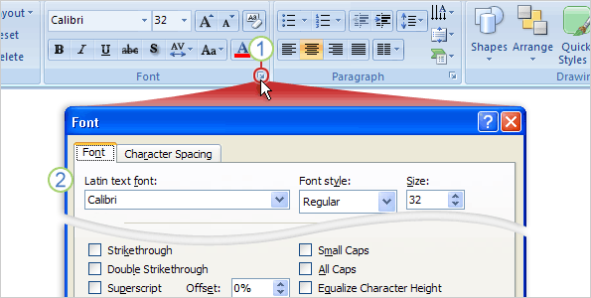
Χρήση επιλογών για προχωρημένους
Στην πραγματικότητα, σε μια ομάδα υπάρχουν περισσότερες εντολές και επιλογές από όσες χωρούν.
Εμφανίζονται μόνο οι εντολές που χρησιμοποιούνται συχνότερα.
Όταν δεν βλέπετε κάποια επιλογή που θέλετε σε μια ομάδα, όπως στην ομάδα Γραμματοσειρά που βλέπετε εδώ:
Κάντε κλικ στο διαγώνιο βέλος που ονομάζεται Άνοιγμα παραθύρου διαλόγου και εμφανίζεται στην κάτω γωνία.
Ανοίγει ένα παράθυρο διαλόγου με περισσότερες επιλογές για να διαλέξετε.
Notes:
Στην ομάδα Γραμματοσειρά, στην καρτέλα Κεντρική σελίδα έχετε τα τυπικά κουμπιά μορφοποίησης για τον τύπο και το μέγεθος της γραμματοσειράς, την έντονη γραφή, της πλάγια γραφή, το χρώμα κ.ο.κ.. Κάνοντας κλικ στο διαγώνιο βέλος βλέπετε τις άλλες, όχι τόσο συνήθεις επιλογές μορφοποίησης, όπως την εφαρμογή μορφοποίησης εκθέτη.

Slide 14
Χρήση επιλογών για προχωρημένους
Το βέλος εμφανίζεται στην ομάδα όταν εργάζεστε σε μια διαφάνεια και ενδέχεται να χρειαστείτε τις εντολές της συγκεκριμένης ομάδας.
Για παράδειγμα, όταν κάνετε κλικ στο πεδίο κράτησης θέσης στη διαφάνεια, το βέλος εμφανίζεται σε κάθε ομάδα της καρτέλας Κεντρική σελίδα που έχει εντολές σχετικές με την εργασία με κείμενο.
Συμβουλή: Μπορείτε να μεγαλώσετε το χώρο της οθόνης με προσωρινή απόκρυψη των εντολών της Κορδέλας. Κάντε διπλό κλικ στο όνομα της καρτέλας που εμφανίζεται.
Notes:
Με διπλό κλικ στην εμφανιζόμενη καρτέλα κάνετε απόκρυψη των ομάδων της Κορδέλας. Για να εμφανίσετε ξανά την πλήρη Κορδέλα, κάντε κλικ σε οποιαδήποτε καρτέλα.

Slide 15
Η γραμμή εργαλείων γρήγορης πρόσβασης
[Συντάκτης: η εισαγωγή του αρχείου .swf γίνεται εδώ, διαγράψτε το συγκεκριμένο χαρακτήρα κράτησης θέσης πριν από την εισαγωγή του αρχείου .swf.]
Κατά τη διάρκεια της εργασίας με μια παρουσίαση, κάνετε κάποιες ενέργειες που είναι γενικές ή επαναλαμβανόμενες και δεν έχουν σχέση με μια συγκεκριμένη φάση της διαδικασίας.
Κινούμενη εικόνα: Κάντε δεξί κλικ και στη συνέχεια κάντε κλικ στην επιλογή Αναπαραγωγή.
Για αυτές τις ενέργειες, χρησιμοποιήστε τη γραμμή εργαλείων γρήγορης πρόσβασης. Είναι η μικρή ομάδα κουμπιών στην αριστερή πλευρά, επάνω από την Κορδέλα. Περιλαμβάνει εντολές για γενικές ενέργειες όπως Αποθήκευση, Αναίρεση, και Επανάληψη ή Ακύρωση αναίρεσης.
Notes:
Πραγματοποιήστε αναπαραγωγή της κινούμενης εικόνας για να δείτε πώς μπορείτε να προσθέσετε κουμπιά στη γραμμή εργαλείων και να τα καταργήσετε από αυτήν.
[Σημείωση για τον εκπαιδευτή: Για την αναπαραγωγή του στοιχείου κινούμενης εικόνας κατά την προβολή της προβολής παρουσίασης, κάντε δεξί κλικ στο στοιχείο κινούμενης εικόνας και στη συνέχεια κάντε κλικ στην επιλογή Αναπαραγωγή. Αφού γίνει μία φορά αναπαραγωγή του αρχείου, ενδεχομένως να θέλετε να κάνετε κλικ στην επιλογή Επαναφορά (αφού πρώτα κάνετε δεξί κλικ) και στη συνέχεια να κάνετε κλικ στην επιλογή Αναπαραγωγή. Εάν κάνετε κλικ στη διαφάνεια για να πραγματοποιήσετε εισαγωγή κειμένου ή για να προχωρήσετε στην επόμενη διαφάνεια και δεν συμβαίνει τίποτα, κάντε κλικ κάπου έξω από το στοιχείο κινούμενης εικόνας. Κάποιες φορές, ενδεχομένως να χρειαστεί να κάνετε δύο φορές κλικ. Εάν αντιμετωπίζετε προβλήματα κατά την προβολή της κινούμενης εικόνας, ανατρέξτε στις σημειώσεις της τελευταίας διαφάνειας αυτής της παρουσίασης σχετικά με την αναπαραγωγή στοιχείων κινούμενης εικόνας Adobe Flash. Εάν εξακολουθείτε να αντιμετωπίζετε προβλήματα κατά την προβολή της κινούμενης εικόνας, η επόμενη διαφάνεια είναι αναπαραγόμενη διαφάνεια με μη κινούμενες εικόνες. Διαγράψτε είτε την τρέχουσα διαφάνεια είτε την επόμενη πριν προβείτε σε προβολή της παρουσίασης.]

Slide 16
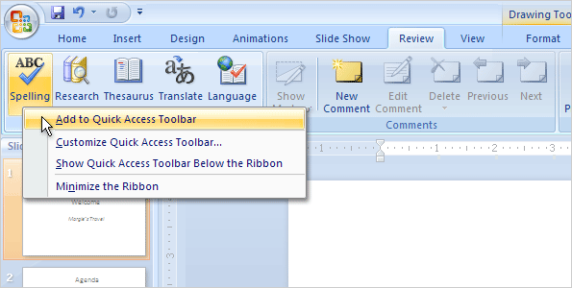
Η γραμμή εργαλείων γρήγορης πρόσβασης
Κατά τη διάρκεια της εργασίας με μια παρουσίαση, κάνετε κάποιες ενέργειες που είναι γενικές ή επαναλαμβανόμενες και δεν έχουν σχέση με μια συγκεκριμένη φάση της διαδικασίας.
Για αυτές τις ενέργειες, χρησιμοποιήστε τη γραμμή εργαλείων γρήγορης πρόσβασης. Είναι η μικρή ομάδα κουμπιών στην αριστερή πλευρά, επάνω από την Κορδέλα.
Περιλαμβάνει εντολές για αυτούς τους τύπους γενικών ενεργειών όπως Αποθήκευση, Αναίρεση, και Επανάληψη ή Ακύρωση αναίρεσης.
Notes:
Μπορείτε να κάνετε κλικ στο βέλος στα δεξιά της γραμμής εργαλείων γρήγορης πρόσβασης για να προσθέσετε κουμπιά σε αυτήν (όπως φαίνεται στην εικόνα) ή για να αφαιρέσετε κουμπιά.
[Σημείωση για τον εκπαιδευτή: Αυτή η διαφάνεια είναι πανομοιότυπη με την προηγούμενη με εξαίρεση τα στοιχεία μη κινούμενων εικόνων που υπάρχουν στη θέση της κινούμενης εικόνας. Εάν αντιμετωπίζετε προβλήματα κατά την προβολή της κινούμενης εικόνας, χρησιμοποιήστε αυτή τη διαφάνεια . Διαγράψτε είτε την τρέχουσα διαφάνεια είτε την προηγούμενη πριν να προβείτε σε προβολή της παρουσίασης.]

Slide 17
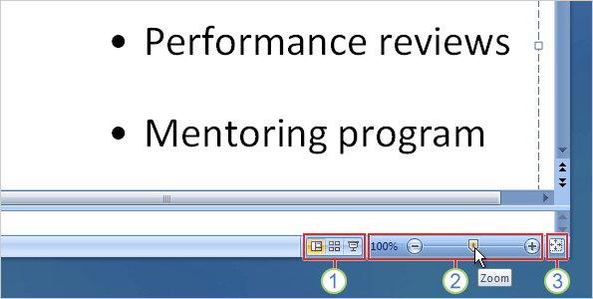
Αλλαγή προβολών
Πρέπει να αλλάζετε συχνά την προβολή σας στο PowerPoint και και αυτό είναι πάντα εύκολο με τη βοήθεια των κουμπιών.
Αυτό δεν έχει αλλάξει.
Τα κουμπιά για τις προβολές "Κανονική", "Ταξινόμηση διαφανειών" και "Προβολή παρουσίασης" είναι ακόμη εκεί.
Τώρα όμως αποτελούν τμήμα της νέας γραμμής εργαλείων που περιλαμβάνει το ρυθμιστικό ζουμ και το κουμπί που επαναφέρει τη διαφάνεια στο παράθυρο μετά τη μεγέθυνση ή τη σμίκρυνση.

Slide 18
Αλλαγή προβολών
Πρέπει να αλλάζετε συχνά την προβολή σας στο PowerPoint και αυτό είναι πάντα εύκολο με τη βοήθεια των κουμπιών.
Αυτό δεν έχει αλλάξει.
Στην εικόνα εμφανίζονται οι αλλαγές:
Τα κουμπιά προβολής είναι τα ίδια αλλά έχουν μετακινηθεί από την κάτω αριστερή γωνία του παραθύρου στην κάτω δεξιά.
Σύρετε το ρυθμιστικό ζουμ για να μεγεθύνετε ή να σμικρύνετε την προβολή της διαφάνειας. Εναλλακτικά, μπορείτε να κάνετε κλικ στα κουμπιά πλην (-) και συν (+).

Slide 19
Αλλαγή προβολών
Πρέπει να αλλάζετε συχνά την προβολή σας στο PowerPoint και αυτό είναι πάντα εύκολο με τη βοήθεια των κουμπιών.
Αυτό δεν έχει αλλάξει.
Στην εικόνα εμφανίζονται οι αλλαγές:
Κάντε κλικ σε αυτό το κουμπί για να επαναφέρετε τη διαφάνεια στο παράθυρο μετά το ζουμ.
Notes:
Θυμηθείτε: Υπάρχει και η καρτέλα Προβολή η οποία διαθέτει όλες τις προβολές,όπως την προβολή "Σελίδες σημειώσεων" και την προβολή υποδείγματος, μια λίστα με τις υπόλοιπες ανοικτές παρουσιάσεις και άλλα.

Slide 20
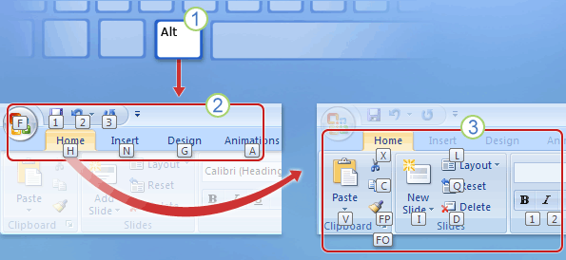
Συντομεύσεις πληκτρολογίου
Εάν χρησιμοποιείτε περισσότερο το πληκτρολόγιο παρά το ποντίκι όταν εργάζεστε στο PowerPoint, θα χαρείτε να μάθετε ότι η σχεδίαση της Κορδέλας περιλαμβάνει νέες συντομεύσεις που έχουν νέο όνομα: Συμβουλές πλήκτρων.
Αυτό έχει δύο σημαντικά πλεονεκτήματα:
Τώρα υπάρχουν συντομεύσεις για όλα τα κουμπιά, κάτι που δεν ίσχυε για τις εντολές των μενού στις προηγούμενες εκδόσεις.
Υπάρχουν συντομεύσεις που απαιτούν να πατήσετε λιγότερα πλήκτρα.

Slide 21
Συντομεύσεις πληκτρολογίου
Εάν χρησιμοποιείτε περισσότερο το πληκτρολόγιο παρά το ποντίκι όταν εργάζεστε στο PowerPoint, θα χαρείτε να μάθετε ότι η σχεδίαση της Κορδέλας περιλαμβάνει νέες συντομεύσεις που έχουν νέο όνομα: Συμβουλές πλήκτρων.
Παρακάτω περιγράφεται πώς μπορείτε να χρησιμοποιήσετε τις νέες συντομεύσεις πληκτρολογίου:
Αρχίστε πατώντας το ALT.
Οι συμβουλές οθόνης εμφανίζονται σε μικρά, λευκά πλαίσια σε διάφορα σημεία της Κορδέλας. Πατήστε ένα από τα πλήκτρα για να λάβετε περισσότερες εντολές και κουμπιά.
Notes:
Οι συμβουλές πλήκτρων εμφανίζουν τις αντίστοιχες συντομεύσεις πλήκτρων για διάφορες εργασίες. Εμφανίζονται ως γράμματα σε όλες τις καρτέλες της Κορδέλας και του Κουμπιού του Microsoft Office. Πρόκειται για αριθμούς στη γραμμή εργαλείων γρήγορης πρόσβασης. Τα λευκά μικρά τετράγωνα με τις συμβουλές πλήκτρων ονομάζονται ετικέτες.
Όταν πατάτε ένα αντιστοιχισμένο πλήκτρο, μπορείτε να έχετε πρόσβαση σε περισσότερες εντολές και κουμπιά. Για παράδειγμα, πατήστε το πλήκτρο H για να εμφανιστούν όλες οι συμβουλές πλήκτρων για τις ομάδες στην Αρχική καρτέλα.

Slide 22
Συντομεύσεις πληκτρολογίου
Εάν χρησιμοποιείτε περισσότερο το πληκτρολόγιο παρά το ποντίκι όταν εργάζεστε στο PowerPoint, θα χαρείτε να μάθετε ότι η σχεδίαση της Κορδέλας περιλαμβάνει νέες συντομεύσεις που έχουν νέο όνομα: Συμβουλές πλήκτρων.
Παρακάτω περιγράφεται πώς μπορείτε να χρησιμοποιήσετε τις νέες συντομεύσεις πληκτρολογίου:
Πατήστε μία από τις συμβουλές πλήκτρων στην ομάδα για να ολοκληρώσετε την ακολουθία.
Notes:
Για παράδειγμα, αν πατήσετε ALT, H, L είναι σαν να κάνετε κλικ στο κουμπί Διάταξη.

Slide 23
Συντομεύσεις πληκτρολογίου
Τι θα γίνει με τις παλιές συντομεύσεις πληκτρολογίου;
Οι παλαιότερες συντομεύσεις πληκτρολογίου με συνδυασμό του πλήκτρου CTRL παραμένουν ενεργές και μπορείτε να τις χρησιμοποιήσετε όπως κάνατε πάντοτε.
Για παράδειγμα, με το συνδυασμό πλήκτρων CTRL+C εξακολουθεί να γίνεται αντιγραφή ενός στοιχείου στο πρόχειρο, και με το συνδυασμό πλήκτρων CTRL+V εξακολουθεί να γίνεται επικόλληση ενός στοιχείου από το πρόχειρο.
Οι παλαιότερες συντομεύσεις με συνδυασμό του πλήκτρου ALT, με τις οποίες είχατε πρόσβαση στα μενού και τις εντολές παραμένουν ενεργές. Ωστόσο, για να τις χρησιμοποιήσετε θα πρέπει να γνωρίζετε τον πλήρη συνδυασμό πλήκτρων για να χρησιμοποιήσετε αυτήν τη συντόμευση.

Slide 24
Προτάσεις για πρακτική εξάσκηση
Πληκτρολόγηση και μορφοποίηση κειμένου και δημιουργία λίστας.
Προσθήκη διαφάνειας.
Προβολή περισσοτέρων επιλογών και καρτελών.
Προσαρμογή της γραμμής εργαλείων γρήγορης πρόσβασης.
Εναλλαγή προβολών και ζουμ.
Απόκρυψη της Κορδέλας.
Έξτρα άσκηση: Προσθήκη κεφαλίδων και υποσέλιδων.
Ηλεκτρονική πρακτική εξάσκηση (απαιτείται PowerPoint 2007)
Notes:
[Σημείωση για τον εκπαιδευτή: Έχοντας εγκατεστημένη την εφαρμογή PowerPoint 2007 στον υπολογιστή σας, μπορείτε να κάνετε κλικ στο σύνδεσμο που βρίσκεται στη διαφάνεια για να μεταβείτε στην ηλεκτρονική πρακτική εξάσκηση. Στην εξάσκηση, μπορείτε να εργαστείτε πάνω σε αυτές τις εργασίες μέσα στο περιβάλλον του PowerPoint, με οδηγίες οι οποίες θα σας καθοδηγούν μέσα σε αυτό. Σημαντικό: Εάν δεν διαθέτετε την εφαρμογή PowerPoint 2007, δεν έχετε δικαίωμα πρόσβασης στην πρακτική εξάσκηση.]

Slide 25
Εξέταση 1, ερώτηση 1
Θέλετε να χρησιμοποιήσετε τα κουμπιά "Αντιγραφή" και "Επικόλληση" για να εργαστείτε με κείμενο. Πού θα τα βρείτε στην Κορδέλα; (Επιλέξτε μία απάντηση).
Στην καρτέλα Εισαγωγή.
Στην καρτέλα Κεντρική σελίδα.
Η γραμμή εργαλείων γρήγορης πρόσβασης.

Slide 26
Εξέταση 1, ερώτηση 1: Απάντηση
Στην καρτέλα Κεντρική σελίδα.
Μπορείτε επίσης να χρησιμοποιήσετε τις παλιές συντομεύσεις: το CTRL+X για αποκοπή, το CTRL+C για αντιγραφή και το CTRL+V για επικόλληση.

Slide 27
Εξέταση 1, ερώτηση 2
Σε ποια ομάδα, της καρτέλας "Κεντρική σελίδα", θα βρείτε το κουμπί "Διάστιχο" ; (Επιλέξτε μία απάντηση).
Στην ομάδα Γραμματοσειρά.
Στην ομάδα Παράγραφος.
Στην ομάδα Διαφάνειες.

Slide 28
Εξέταση 1, ερώτηση 2: Απάντηση
Στην ομάδα Παράγραφος.
Αυτό το κουμπί είναι ομαδοποιημένο μαζί με τα υπόλοιπα για τη μορφοποίηση παραγράφων, όπως οι Κουκίδες, Αρίθμηση και Στήλες.

Slide 29
Εξέταση 1, ερώτηση 3
Πώς είναι δυνατή η απόκρυψη τμήματος της Κορδέλας; (Επιλέξτε μία απάντηση).
Κάντε κλικ στο κουμπί Κλείσιμο στην επάνω δεξιά γωνία της κορδέλας.
Κάντε διπλό κλικ στο όνομα οποιασδήποτε καρτέλας.
Κάντε διπλό κλικ στην καρτέλα που εμφανίζεται.

Slide 30
Εξέταση 1, ερώτηση 3: Απάντηση
Κάντε διπλό κλικ στο όνομα οποιασδήποτε καρτέλας που εμφανίζεται.
Με αυτόν τον τρόπο κάνετε απόκρυψη των ομάδων της Κορδέλας. Για να εμφανίσετε ξανά την πλήρη Κορδέλα, κάντε κλικ σε οποιαδήποτε καρτέλα.

Slide 31
Μάθημα 2
Έναρξη εργασίας με το PowerPoint

Slide 32

Έναρξη εργασίας με το PowerPoint
Έτοιμοι για δουλειά;
Εδώ έχετε μια πρώτη ευκαιρία να κάνετε όσα χρειάζονται για να δημιουργήσετε μια παρουσίαση.
Θα βρείτε τον τρόπο έναρξης μιας παρουσίασης στο PowerPoint 2007, καθώς και τον τρόπο προσθήκης φόντου και χρωμάτων στις διαφάνειές σας.
Θα μάθετε ακόμη πώς να εργάζεστε με τις καρτέλες και τα εργαλεία της κορδέλας για να εισάγετε αντικείμενα στις διαφάνειες και να ρυθμίσετε το στυλ τους όπως εσείς θέλετε. Στη συνέχεια, δημιουργήστε την προβολή παρουσίασης και ετοιμάστε την εκτύπωση.

Slide 33
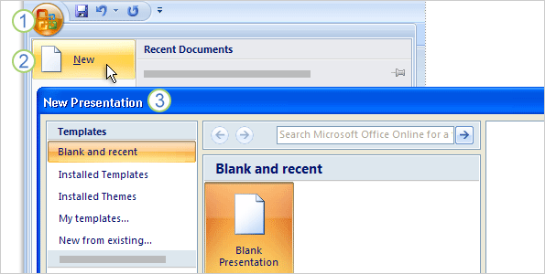
Έναρξη νέας παρουσίασης.
Οι νέες παρουσιάσεις ξεκινούν με το Κουμπί του Microsoft Office, που βρίσκεται επάνω αριστερά στο παράθυρο.
Δείτε πώς μπορείτε να ξεκινήσετε.
Κάντε κλικ στην καρτέλα Κουμπί του Microsoft Office .
Κάντε κλικ στην επιλογή Νέο στο μενού που ανοίγει.
Ενεργοποιείστε μια επιλογή στο παράθυρο Νέα παρουσίαση . Μπορείτε να ξεκινήσετε με μια κενή διαφάνεια ή να βασίσετε την παρουσίαση σε ένα πρότυπο ή σε υπάρχουσα παρουσίαση.
Notes:
Σημείωση: Μόνο ένα τμήμα του παραθύρου "Δημιουργία παρουσίασης" εμφανίζεται στην εικόνα.
Νέα μορφή αρχείου: ο PowerPoint 2007 αποθηκεύει τα νέα αρχεία με μια νέα μορφή. Μπορείτε να ανοίξετε τις παλαιότερες παρουσιάσεις και να τις αποθηκεύσετε με τη νέα μορφή. Όμως η αλλαγή της μορφής του αρχείου επηρεάζει τις δυνατότητες κοινής χρήσης των παρουσιάσεων μεταξύ του PowerPoint 2007 και των παλαιότερων εκδόσεων του PowerPoint. Αυτό το θέμα αναλύεται με λεπτομέρειες στο τελευταίο μάθημα.

Slide 34
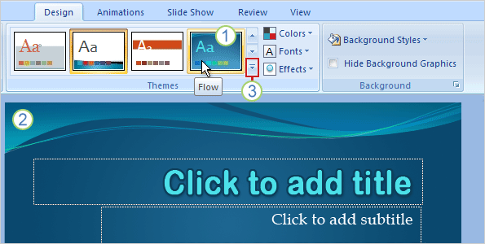
Επιλογή θέματος
Ένα θέμα παρέχει την εμφάνιση και το στυλ της σχεδίασης της παρουσίασης.
Επιλέξτε ένα θέμα για την παρουσίαση από την αρχή, ώστε να μπορείτε να δείτε την εμφάνιση του συνόλου του περιεχομένου σας.
Η καρτέλα Σχεδίαση είναι το σημείο όπου θα μεταβείτε για τα θέματα.
Εκεί εμφανίζεται μια συλλογή, στην περιοχή Θέματα. Κάθε θέμα διαθέτει ένα όνομα, το οποίο εμφανίζεται στη συμβουλή οθόνης.
Notes:
Η συλλογή που εμφανίζεται είναι παρόμοια με τη συλλογή προτύπων σχεδίασης που ίσως έχετε χρησιμοποιήσει σε προηγούμενες εκδόσεις. Το θέμα εφαρμόζεται στη σχεδίαση του φόντου, στη διάταξη των συμβόλων κράτησης θέσης, στα χρώματα και στα στυλ γραμματοσειράς των διαφανειών και των στοιχείων των διαφανειών.
Η επιλογή ενός θέματος από την αρχή σας επιτρέπει να δείτε αμέσως την εμφάνιση των χρωμάτων του θέματος στα στοιχεία που προσθέτετε, όπως είναι τα γραφήματα οι πίνακες.

Slide 35
Επιλογή θέματος
Μπορείτε να κάνετε προεπισκόπηση της εμφάνισης του θέματός σας πριν το εφαρμόσετε.
Μπορείτε να δείτε την επίδραση πριν την εφαρμογή και να αποφύγετε το βήμα αναίρεσης της εφαρμογής σε περίπτωση που δεν σας αρέσει το αποτέλεσμα.
Τοποθετήστε το δείκτη του ποντικιού πάνω από τη μικρογραφία του θέματος (με την ονομασία Ροή).
και η προεπισκόπηση εμφανίζεται στη διαφάνεια.
Μπορείτε να κάνετε κλικ στο βέλος Περισσότερα στα δεξιά της ομάδας Θέματα για περισσότερες επιλογές και πληροφορίες
Notes:
Εάν κάνετε κλικ στο βέλος Περισσότερα βλέπετε περισσότερες επιλογές θεμάτων και ποια θέματα έχουν χρησιμοποιηθεί στην παρουσίαση (μπορείτε να χρησιμοποιήσετε περισσότερα από ένα. Θα βρείτε ακόμη συνδέσεις σε άλλα θέματα - για παράδειγμα στο Microsoft Office Online.
Τα ίδια θέματα υποστηρίζονται και στο Microsoft Office Word 2007 και το Microsoft Office Excel® 2007.

Slide 36
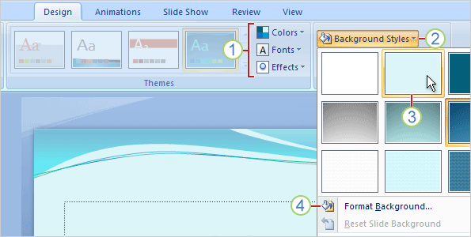
Εξατομίκευση του θέματος
Το θέμα που θα επιλέξετε αποτελεί μια πλήρη σχεδίαση.
Δεν θα ήταν όμως διασκεδαστικό εάν δεν υπήρχε η δυνατότητα προσαρμογής.
Η καρτέλα Σχεδίαση έχει άλλες συλλογές εάν θελήσετε να τροποποιήσετε το θέμα.
Η κάθε μία εμφανίζεται σε προεπισκόπηση επάνω στη διαφάνεια κάθε φορά που αφήνετε το δείκτη του ποντικιού επάνω από τις επιλογές μιας συλλογής.

Slide 37
Εξατομίκευση του θέματος
Τρόπος προσαρμογής του θέματος.
Χρήση των συλλογών Χρώματα, Γραμματοσειρές, και Εφέ που βρίσκονται στην καρτέλα Σχεδίαση .
Δείτε και άλλα Στυλ φόντου. Για τις επιλογές σας χρησιμοποιούνται τα χρώματα του θέματος
Notes:
Χρώματα: Για κάθε διαθέσιμο θέμα υπάρχει ένα σύνολο από χρώματα. Μπορείτε να επιλέξετε τα χρώματα του θέματός σας και να τροποποιήσετε οποιοδήποτε από αυτά.
Γραμματοσειρές: Κάντε κλικ σε οποιοδήποτε δείγμα από τη συλλογή Γραμματοσειρές για να το εφαρμόσετε στις διαφάνειες. Κάθε ένα από αυτά περιλαμβάνει μια γραμματοσειρά για το κείμενο τίτλου και μία για το σώμα κειμένου.
Εφέ: Υπάρχει μια ποικιλία από οπτικά εφέ για τα σχήματα, όπως λάμψη, απαλές ακμές ή τρισδιάστατη (3-Δ) εμφάνιση.
Στυλ φόντου: Προσφέρει ελαφριά τροποποίηση του φόντου το θέματος με παράλληλη διατήρηση του συνόλου των χρωμάτων του θέματος. Στην εικόνα φαίνονται ορισμένα παραδείγματα.

Slide 38
Εξατομίκευση του θέματος
Τρόπος προσαρμογής του θέματος.
Τοποθετήστε το δείκτη του ποντικιού σε μια μικρογραφία για προεπισκόπηση κάποιου άλλου φόντου.
Για να εφαρμόσετε το φόντο, όπως μια φωτογραφία, κάντε κλικ στην επιλογή Μορφοποίηση φόντου.

Slide 39
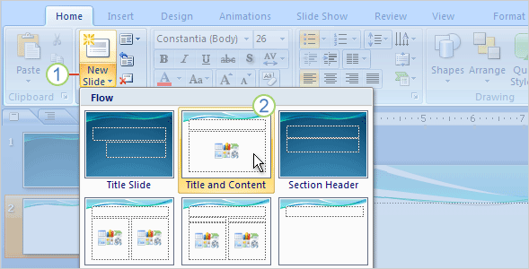
Προσθήκη διαφανειών, επιλογή διατάξεων
Όταν προσθέτετε μια διαφάνεια, μπορείτε να προσθέσετε διαφάνεια με αυτόματη εφαρμογή διάταξης.
Μπορείτε επίσης να επιλέξετε μια διάταξη προτού εισάγετε μια διαφάνεια.
Για να επιλέξετε διάταξη πριν την εισαγωγή της διαφάνειας:
Στη σελίδα Κεντρική σελίδα , κάντε κλικ στο Νέα διαφάνεια (κάτω από το εικονίδιο της διαφάνειας). Με αυτόν τον τρόπο θα εμφανιστούν οι επιλογές διάταξης.
Κάντε κλικ σε μια διάταξη για να εισάγετε μια διαφάνεια με αυτήν τη διάταξη.

Slide 40

Προσθήκη διαφανειών, επιλογή διατάξεων
Οι διατάξεις του PowerPoint 2007 είναι ισχυρότερες από πριν.
Κάποιες από αυτές περιλαμβάνουν χώρους κράτησης θέσης "περιεχομένου", τους οποίους μπορείτε να χρησιμοποιήσετε για κείμενο ή για γραφικά.
Ένα παράδειγμα είναι η διάταξη Τίτλος και περιεχόμενο . Στο μέσο ενός από τα σύμβολα κράτησης θέσης, περιλαμβάνεται αυτό το σύνολο εικονιδίων:

Slide 41
Προσθήκη διαφανειών, επιλογή διατάξεων
Οι διατάξεις του PowerPoint 2007 είναι ισχυρότερες από πριν.
Κάποιες από αυτές περιλαμβάνουν χώρους κράτησης θέσης "περιεχομένου", τους οποίους μπορείτε να χρησιμοποιήσετε για κείμενο ή για γραφικά.
Κάντε κλικ σε ένα από τα εικονίδια για να εισαγάγετε αυτόν τον τύπο περιεχομένου—πίνακα, γράφημα, γραφικό SmartArt ™ , εικόνα από αρχείο, αρχείο clip art ή αρχείο βίντεο.
Notes:
Επίσης, μπορείτε να αγνοήσετε τα εικονίδια και να πληκτρολογήσετε κείμενο, το οποίο υποστηρίζεται από αυτήν τη διάταξη.

Slide 42
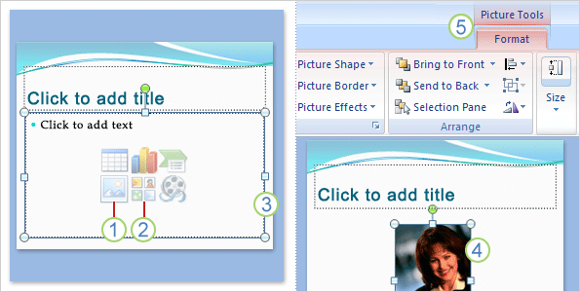
Εισαγωγή εικόνας
Τώρα θα εισαγάγουμε μια εικόνα—για παράδειγμα, μια φωτογραφία ή μια εικόνα clip art.
Αυτό μπορείτε να το κάνετε από τι διαφάνεια, μέσα από ένα πεδίο κράτησης θέσης περιεχομένου.
Για να εισαγάγετε εσείς μια εικόνα, κάντε κλικ στο εικονίδιο Εισαγωγή εικόνας από αρχείο... .
Για να εισάγετε μια εικόνα clip art, κάντε κλικ στο εικονίδιο Εικόνες Clip Art .
Η εικόνα θα τοποθετηθεί εντός το περιγράμματος στο χώρο κράτησης θέσης.

Slide 43
Εισαγωγή εικόνας
Τώρα θα εισαγάγουμε μια εικόνα—για παράδειγμα, μια φωτογραφία ή μια εικόνα clip art.
Αυτό μπορείτε να το κάνετε από τι διαφάνεια, μέσα από ένα πεδίο κράτησης θέσης περιεχομένου.
Αφού γίνει η εισαγωγή της εικόνας, Ίσως θελήσετε να αλλάξετε τις διαστάσεις της ή να εφαρμόσετε ειδικά εφέ. Αρχικά, επιλέξτε την εικόνα στη διαφάνεια.
Εργαλεία εικόνας στην Κορδέλα. Κάντε κλικ στην καρτέλα Μορφή και χρησιμοποιήστε τα περιλαμβανόμενα κουμπιά και τις επιλογές για να εργαστείτε με την εικόνα.
Notes:
Με τις επιλογές της καρτέλας Μορφή, μπορείτε να διαμορφώσετε τετράγωνες ή καμπύλες ακμές στην εικόνα, να εφαρμόσετε σκιές ή λάμψη, να προσθέσετε ένα έγχρωμο περίγραμμα, να την περικόψετε κ.ο.κ.

Slide 44
Εισαγωγή εικόνας
Η εισαγωγή της εικόνας από την ίδια τη διαφάνεια είναι πολύ εύκολη.
Αποτελεί μια ιδιαίτερα καλή μέθοδο ένα διαθέτετε περισσότερα από ένα σύμβολα κράτησης θέσης επάνω στη διαφάνεια, διότι όταν κάνετε εισαγωγή με χρήση των εικονιδίων, η εικόνα τοποθετείται μέσα στο σύμβολο κράτησης θέσης που περιέχει το εικονίδιο.

Slide 45
Εισαγωγή εικόνας
Τέλος, μην ξεχάσετε την καρτέλα Εισαγωγή .
Μπορείτε να χρησιμοποιήσετε την καρτέλα Εισαγωγή για να εισαγάγετε εικόνα—καθώς και πολλά άλλα στοιχεία διαφάνειας.
Η μόνη διαφορά στη χρήση αυτής της μεθόδου είναι ότι ορισμένες φορές το PowerPoint πρέπει να μαντέψει σε ποιο σύμβολο κράτησης θέσης θέλετε να τοποθετήσετε την εικόνα.

Slide 46
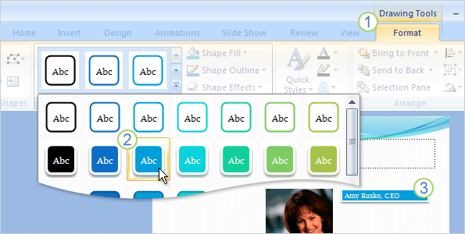
Εισαγωγή πλαισίου κειμένου για λεζάντα
Για τη λεζάντα της εικόνας σας, εισαγάγετε ένα πλαίσιο κειμένου.
Αυτό θα το βρείτε στην καρτέλα Εισαγωγή .
Όταν εισάγετε το πλαίσιο κειμένου, εμφανίζεται το στοιχείο Εργαλεία σχεδίασης .
Κάντε κλικ στην καρτέλα Μορφή .
Εμφανίστε τη συλλογή σχημάτων και τοποθετήστε το δείκτη του ποντικιού σε κάποιο στυλ.
Θα εμφανιστεί η προεπισκόπηση του στυλ στη διαφάνεια, όπως εφαρμόζεται στο πλαίσιο κειμένου.
Notes:
Λεπτομέρειες για τις δυνατότητές σας ενώ χρησιμοποιείτε την καρτέλα Μορφή:
Επιλογή στυλ σχήματος για το πλαίσιο κειμένου ή τα άλλα σχήματα, καθώς και για να επιλέξετε γέμισμα σχήματος, όπως χρώμα με διαβάθμιση ή χρώμα περιγράμματος σχήματος ή εφέ, όπως κορνιζάρισμα ή σκιά ή λάμψη.
Εισαγωγή, αλλαγή και επεξεργασία εικόνων.
Τοποθέτηση και τακτοποίηση σχημάτων.

Slide 47
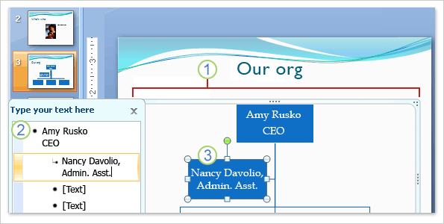
Εισαγωγή ενός οργανογράμματος
Όπως είδατε προηγουμένως, μπορείτε να εισαγάγετε μια εικόνα ή άλλα γραφικά χρησιμοποιώντας τα εικονίδια που υπάρχουν στη διάταξη Τίτλος και περιεχόμενο.
Σε αυτά περιλαμβάνεται ένα εικονίδιο για γραφικά SmartArt. Τα γραφικά SmartArt προσφέρουν διατάξεις οργανογράμματος, καθώς και άλλες διατάξεις για διαγράμματα στο PowerPoint 2007.

Slide 48

Εισαγωγή ενός οργανογράμματος
Όπως είδατε προηγουμένως, μπορείτε να εισαγάγετε μια εικόνα ή άλλα γραφικά χρησιμοποιώντας τα εικονίδια που υπάρχουν στη διάταξη Τίτλος και περιεχόμενο.
Κάνοντας κλικ στο εικονίδιο Γραφικά SmartArt ...
...εμφανίζεται μια πλήρης συλλογή των διαθέσιμων διατάξεων γραφικών.

Slide 49
Εισαγωγή ενός οργανογράμματος
Στην εικόνα βλέπετε κάποιες χρήσιμες δυνατότητες στην εργασία με ένα νέο οργανόγραμμα.
Όταν κάνετε εισαγωγή του οργανογράμματος, χρησιμοποιούνται τα χρώματα του θέματος που έχει εφαρμοστεί.
Δίπλα στο γράφημα εμφανίζεται ένα παράθυρο κειμένου, στο οποίο μπορείτε να πληκτρολογήσετε κείμενο.
Το κείμενο που πληκτρολογείτε στο παράθυρο κειμένου αντιστοιχεί στα σχήματα του γραφήματος και εμφανίζεται στο γράφημα κατά την πληκτρολόγηση.
Notes:
Με το παράθυρο "Κείμενο" μπορείτε να εργαστείτε με κείμενο έξω από τα σχήματα του γραφήματος. Αυτό είναι ιδιαίτερα βολικό εάν προτιμάτε να μην πληκτρολογείτε το κείμενο κατευθείαν μέσα στο γράφημα.

Slide 50
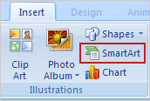
Εισαγωγή ενός οργανογράμματος
Επιπλέον, τώρα μπορείτε να εργαστείτε και αντίστροφα: Να μετατρέψετε μια υπάρχουσα λίστα με κουκκίδες σε γραφικό.
Χρησιμοποιήστε το κουμπί Μετατροπή σε γραφικό στην καρτέλα Κεντρική σελίδα.
Αναζητήστε την εντολή SmartArt στην καρτέλα Εισαγωγή εάν προτιμάτε αυτόν τον τρόπο για να κάνετε εισαγωγή του διαγράμματος.
Notes:
Μπορείτε επίσης να εισάγετε πίνακες και γραφήματα από την καρτέλαΕισαγωγή.

Slide 51
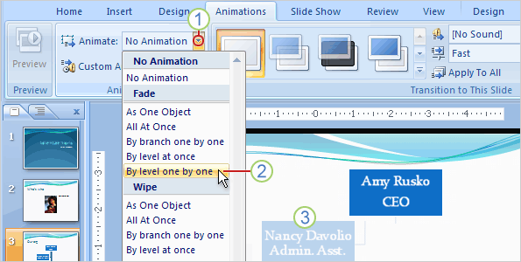
Εφαρμογή μιας απλής κίνησης
Για να εφαρμόσετε απλή κίνηση στο οργανόγραμμά σας, μεταβείτε στην καρτέλα Κινήσεις.
Με επιλεγμένο το γράφημα, κάντε κλικ στο βέλος δίπλα στο βέλος Κίνηση για να δείτε τη λίστα εφέ.
Κάντε μια επιλογή ώστε να εμφανιστούν τα τμήματα του οργανογράμματος στη διαφάνεια.
Καθώς τοποθετείτε το δείκτη του ποντικιού σε μια επιλογή, το PowerPoint εμφανίζει μια προεπισκόπηση του εφέ κίνησης.
Notes:
Περισσότερα για το κάθε βήμα της διαδικασίας:
Στα εφέ κίνησης θα δείτε τα Βαθμιαία, Σβήσιμο και Εμφάνιση με κίνηση, μεταξύ άλλων.
Οι επιλογές εισόδου μπορεί να περιλαμβάνουν οι κλάδοι του οργανογράμματος να εμφανίζονται βαθμιαία όλα μαζί, ταυτόχρονα ή κάθε κλάδος του οργανογράμματος ξεχωριστά, ανά επίπεδο ή σχήμα.
Η εικόνα εδώ αποτυπώνει ένα σχήμα καθώς εμφανίζεται βαθμιαία.
Αν θέλετε να ρυθμίσετε πιο περίπλοκα εφέ κίνησης ή αν θέλετε να αλλάξετε την ταχύτητα σε κάποια άλλη που χρησιμοποιήσατε ήδη, κάντε κλικ στην επιλογή Προσαρμογή κίνησης στην καρτέλα Κίνηση. Εδώ μπορείτε να επιλέξετε και τα εφέ μετάβασης για τις διαφάνειες. Παραδείγματα αυτών των εφέ είναι ο μοτίβο σταδιακής σύνθεσης ή το εφέ σβησίματος που συμβαίνει όταν μετακινήστε από τη μία διαφάνεια στην άλλη.

Slide 52
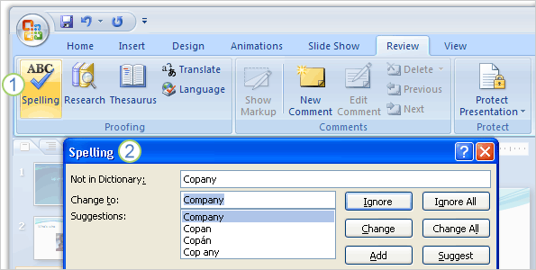
Δημιουργία της προβολής, έλεγχος της ορθογραφίας, αναθεώρηση
Είναι ώρα να βάλετε τις τελευταίες πινελιές στην παρουσίασή σας.
Οι εντολές για τις εργασίες ολοκλήρωσης βρίσκονται στις καρτέλες Προβολή παρουσίασης και Αναθεώρηση.
Αφήγηση, ρύθμιση και άλλα: Χρησιμοποιήστε την καρτέλα Προβολή παρουσίασης για να δημιουργήσετε αφήγηση και να εκτελέσετε την παρουσίαση.
Ορθογραφία, έρευνα και σχόλια: Στην καρτέλα Αναθεώρηση , εκτελέστε τον ορθογραφικό έλεγχο, χρησιμοποιήστε την υπηρεσία Έρευνας και το λεξικό συνωνύμων και χρησιμοποιήστε σχόλια για να αναθεωρήσετε την παρουσίαση.
Notes:
Στην καρτέλα Προβολή παρουσίασης μπορείτε ακόμη να δημιουργήσετε προσαρμοσμένη παρουσίαση και να ρυθμίσετε την προβολή της παρουσίασης σε πολλαπλές οθόνες.

Slide 53
Δημιουργία της προβολής, έλεγχος της ορθογραφίας, αναθεώρηση
Με ποιον τρόπο θα ελέγξετε την ορθογραφία;
Όπως κάνατε πάντοτε.
Στη σελίδα Αναθεώρηση , κάντε κλικ στο Ορθογραφικός έλεγχος.
Επιλέξτε μια από τις επιλογές που γνωρίζετε.

Slide 54
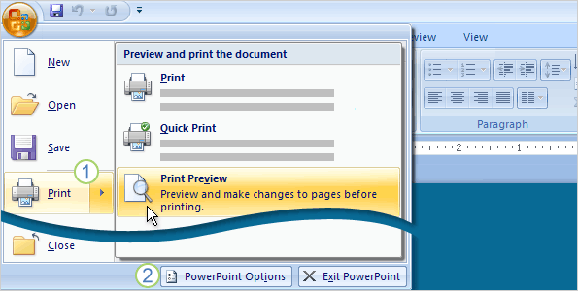
Εκτύπωση, διανομή και ρύθμιση επιλογών προγράμματος
Τώρα, είναι ώρα να καθορίσετε τις επιλογής για προεπισκόπηση, εκτύπωση και διανομή της παρουσίασής σας.
Κάντε κλικ στο Κουμπί του Microsoft Office.
Στη συνέχεια:
Επιλέξτε Εκτύπωση για να ανοίξετε την Προεπισκόπηση εκτύπωσης.
Κάντε κλικ στην επιλογή Επιλογές PowerPoint για να αλλάξετε τις ρυθμίσεις προγράμματος όπως είναι η προεπιλεγμένη προβολή ή η ενεργοποίηση ή απενεργοποίηση του ορθογραφικού ελέγχου.
Notes:
Στην Προεπισκόπηση εκτύπωσης μπορείτε να κάνετε τις δικές σας επιλογές χρωμάτων εκτύπωσης και να ρυθμίσετε τις επιλογές κεφαλίδων και υποσέλιδων, όπως και πριν. Υπάρχουν πολλά ακόμα που μπορείτε να κάνετε από αυτό το μενού. Για παράδειγμα, εδώ θα βρείτε την εντολή Συσκευασία για CD. Αυτή αντιγράφει την παρουσίαση, καθώς και όποια άλλα αρχεία θέλετε σε δίσκο CD ή σε κοινόχρηστο φάκελο.
Οι Επιλογές PowerPoint σας επιτρέπουν να προσαρμόσετε το PowerPoint. Εκτός από τις επιλογές προγράμματος που αναφέρονται στη διαφάνεια, εδώ μπορείτε να βρείτε εντολές που θέλετε να προσθέσετε στην Γραμμή εργαλείων γρήγορης πρόσβασης.

Slide 55
Προτάσεις για πρακτική εξάσκηση
Επιλογή θέματος και προσαρμογή του.
Εισαγωγή εικόνας.
Εισαγωγή πλαισίου κειμένου.
Τοποθέτηση κειμένου και στοίχιση στοιχείων διαφάνειας.
Απενεργοποίηση ορισμένων "αυτόματων" δυνατοτήτων.
Δημιουργία και προσθήκη κίνησης σε οργανόγραμμα.
Τακτοποίηση εκκρεμοτήτων.
Ηλεκτρονική πρακτική εξάσκηση (απαιτείται PowerPoint 2007)
Notes:
[Σημείωση για τον εκπαιδευτή: Έχοντας εγκατεστημένη την εφαρμογή PowerPoint 2007 στον υπολογιστή σας, μπορείτε να κάνετε κλικ στο σύνδεσμο που βρίσκεται στη διαφάνεια για να μεταβείτε στην ηλεκτρονική πρακτική εξάσκηση. Στην εξάσκηση, μπορείτε να εργαστείτε πάνω σε αυτές τις εργασίες μέσα στο περιβάλλον του PowerPoint, με οδηγίες οι οποίες θα σας καθοδηγούν μέσα σε αυτό. Σημαντικό: Εάν δεν διαθέτετε την εφαρμογή PowerPoint 2007, δεν έχετε δικαίωμα πρόσβασης στην πρακτική εξάσκηση.]

Slide 56
Εξέταση 2, ερώτηση 1
Έχετε εφαρμόσει ένα θέμα στις διαφάνειές σας αλλά θέλετε ένα διαφορετικό στυλ γραμματοσειράς. Τι πρέπει να κάνετε; (Επιλέξτε μία απάντηση).
Μετάβαση στο υπόδειγμα διαφανειών και αλλαγή των γραμματοσειρών εκεί.
Επιλογή όλων των διαφανειών. στην καρτέλα Σχεδίαση , κάντε κλικ στην επιλογή Γραμματοσειρές και επιλέξτε διαφορετικά στυλ γραμματοσειράς για τον τίτλο και το σώμα κειμένου.
Στην καρτέλα Σχεδίαση , κάντε κλικ στην ομάδα Γραμματοσειρές και επιλέξτε άλλη ομάδα στυλ γραμματοσειράς για τον τίτλο και το σώμα του κειμένου σας.

Slide 57
Εξέταση 2, ερώτηση 1: Απάντηση
Στην καρτέλα Σχεδίαση, κάνουμε κλικ στην επιλογή Γραμματοσειρές και επιλέγουμε διαφορετικά στυλ γραμματοσειράς για τον τίτλο και το σώμα κειμένου.
Αυτή η αλλαγή θα εφαρμοστεί σε όλες τις διαφάνειές σας και συνεπώς δεν θα χρειαστεί να τις επιλέξετε όλες πρώτα.

Slide 58
Εξέταση 2, ερώτηση 2
Έχετε ολοκληρώσει την παρουσίαση και θέλετε να εκτελέσετε τον ορθογραφικό έλεγχο. Πού θα τον βρείτε στην Κορδέλα; (Επιλέξτε μία απάντηση).
Στην καρτέλα Αναθεώρηση .
Στην καρτέλα Κεντρική .
Στην καρτέλα Προβολή παρουσίασης .

Slide 59
Εξέταση 2, ερώτηση 2: Απάντηση
Στην καρτέλα Αναθεώρηση.

Slide 60
Εξέταση 2, ερώτηση 3
Αν θέλετε να αλλάξετε μια ρύθμιση που ισχύει γενικά στο PowerPoint, όπως την ενεργοποίηση ή την απενεργοποίηση του ορθογραφικού ελέγχου, ποια είναι τα πρώτα βήματα που πρέπει να κάνετε; (Επιλέξτε μία απάντηση).
Κάντε κλικ στο Κουμπί του Microsoft Office και τοποθετήστε το δείκτη του ποντικιού στην επιλογή Προετοιμασία.
Κάντε κλικ στο Κουμπί του Microsoft Office και στη συνέχεια στην εντολή PowerPoint.Word.

Slide 61
Εξέταση 2, ερώτηση 3: Απάντηση
Κάντε κλικ στο Κουμπί του Microsoft Office και κατόπιν κάντε κλικ στο κουμπί Επιλογές του PowerPoint.
Έτσι θα μεταβείτε στις διάφορες ρυθμίσεις συστήματος για το PowerPoint.

Slide 62
Μάθημα 3
Νέα μορφή αρχείου

Slide 63

Νέα μορφή αρχείου
Μία από τις μεγάλες αλλαγές στο PowerPoint 2007 είναι η νέα μορφή αρχείων.
Τι σημαίνει αυτό για εσάς;
Η νέα μορφή αρχείων έχει διάφορα πλεονεκτήματα, συμπεριλαμβανομένου του μικρότερου μεγέθους αρχείων και τη μεγαλύτερη ασφάλεια των πληροφοριών για τις παρουσιάσεις σας.
Σε αυτό το μάθημα θα μάθετε για τα πλεονεκτήματα αυτά και θα δείτε πώς επηρεάζει η μορφή αρχείου τη συνεργασία του PowerPoint 2007 με παλαιότερες εκδόσεις.
Notes:
Σας διαβεβαιώνουμε ότι δεν θα αντιμετωπίσετε κανένα πρόβλημα με το άνοιγμα και την επεξεργασία παλαιότερων παρουσιάσεων στο PowerPoint 2007. Τα άτομα που δεν διαθέτουν το PowerPoint 2007 μπορούν να ανοίξουν μια παρουσίαση του PowerPoint 2007 και να εργαστούν σε αυτήν κανονικά. Σε αυτό το μάθημα θα δείτε τις σημαντικότερες λεπτομέρειες για τον τρόπο μετατροπής παλαιότερων παρουσιάσεων στη νέα μορφή.

Slide 64
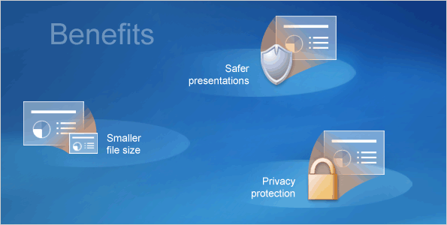
Πλεονεκτήματα της νέας μορφής
Αυτή η μορφή αποτελεί τμήμα των νέων μορφών Open XML του Office.
Βασίζεται στη γλώσσα προγραμματισμού XML και έχει πολλά πλεονεκτήματα.
Ασφαλέστερες παρουσιάσεις
Μικρότερο μέγεθος αρχείων
Βελτιωμένη ασφάλεια των πληροφοριών
Βελτιωμένη ανάκτηση κατεστραμμένων αρχείων
Ευκολότερη ενσωμάτωση
Notes:
XML είναι συντομογραφία της έκφρασης Extensible Markup Language. Δεν χρειάζεται να καταλάβετε τη γλώσσα XML - λειτουργεί στο παρασκήνιο. Περισσότερες πληροφορίες για τα πλεονεκτήματά της:
Ασφαλέστερες παρουσιάσεις: Γίνεται ευκολότερος ο εντοπισμός και ο αποκλεισμός των παρουσιάσεων που περιέχουν ανεπιθύμητο κώδικα, μακροεντολές ή στοιχεία ελέγχου.
Μικρότερο μέγεθος αρχείων: Γίνεται αυτόματη συμπίεση των παρουσιάσεων.
Βελτιωμένη ασφάλεια των πληροφοριών: Οι προσωπικές και οι επαγγελματικά ευαίσθητες πληροφορίες καταργούνται ευκολότερα.
Βελτιωμένη ανάκτηση κατεστραμμένων αρχείων: Το άνοιγμα ενός αρχείου είναι δυνατό, ακόμα και αν έχει καταστραφεί ένα τμήμα του.
Ευκολότερη ενσωμάτωση: Το περιεχόμενο της παρουσίασης έχει τη δυνατότητα κοινής χρήσης και ανοίγματος σε άλλα προγράμματα.

Slide 65
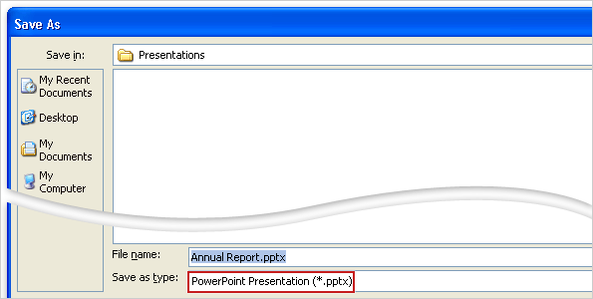
Ποια είναι η εμφάνιση αρχείου της νέας μορφής αρχείων
Το PowerPoint θα αποθηκεύσει αυτόματα τη νέα παρουσίαση με τη νέα μορφή.
Μπορείτε να δείτε σε ποια μορφή αποθηκεύονται τα αρχεία σας εάν ανοίξετε το πλαίσιο Αποθήκευση ως .
Διερεύνηση στο πλαίσιο Αποθήκευση ως τύπο : Για νέες παρουσιάσεις, η νέα μορφή αρχείου είναι εκεί από προεπιλογή. Αυτή ονομάζεται Παρουσίαση του PowerPoint. . (Στις παλαιότερες εκδόσεις ονομαζόταν Παρουσίαση.)
Notes:
Για να ανοίξετε το πλαίσιο διαλόγου Αποθήκευση ως, κάντε κλικ στο Κουμπί του Microsoft Office και από το μενού κάντε κλικ στην εντολή Αποθήκευση ως.
Σημείωση: Εάν έχετε ρυθμίσει τα Microsoft Windows® ώστε να εμφανίζονται οι επεκτάσεις ονόματος αρχείου (τα γράμματα στο όνομα του αρχείου που βρίσκονται μετά την τελεία), τότε θα δείτε την επέκταση ονόματος αρχείου για τον τύπο του αρχείου, όπως: Παρουσίαση του PowerPoint (*.pptx). Το τελικό γράμμα "x" σημαίνει ότι πρόκειται για αρχείο του PowerPoint 2007.
Το όνομα της αποθηκευμένης παρουσίασής σας με τη νέα μορφή, συμπεριλαμβανομένης της επέκτασης του ονόματος αρχείου, θα είναι κάπως έτσι: Ετήσια Έκθεση.pptx.

Slide 66
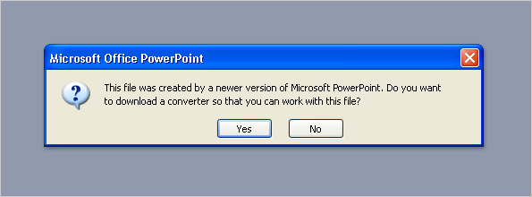
Άνοιγμα παρουσίασης σε προηγούμενη έκδοση
Μόλις αποθηκεύσατε μια παρουσίαση με τη νέα μορφή.
Όμως, ο συνεργάτης σας που πρέπει να εργαστεί σε αυτήν, χρησιμοποιεί παλαιότερη έκδοση του PowerPoint.
Μπορεί να ανοίξει το αρχείο του PowerPoint 2007; Ναι.
Ας υποθέσουμε ότι μια συνεργάτης σας εργάζεται με το PowerPoint 2000. Όταν ανοίξει την παρουσίαση, θα ερωτηθεί εάν θέλει να κάνει λήψη ενός μετατροπέα που θα της επιτρέψει να ανοίξει την παρουσίασή σας.
Notes:
Αυτό το σενάριο προϋποθέτει ότι η εγκατάσταση Microsoft Office του συναδέλφου σας περιλαμβάνει τα πιο πρόσφατα service pack και ενημερώσεις.

Slide 67
Άνοιγμα παρουσίασης σε προηγούμενη έκδοση
Μόλις αποθηκεύσατε μια παρουσίαση με τη νέα μορφή.
Όμως, ο συνεργάτης σας που πρέπει να εργαστεί σε αυτήν, χρησιμοποιεί παλαιότερη έκδοση του PowerPoint.
Εάν η παρουσίαση που δημιουργήσατε περιλαμβάνει δυνατότητες του PowerPoint 2007 τις οποίες δεν διαθέτει ο συνεργάτης σας, τότε η παρουσίαση που θα εμφανιστεί ενδέχεται να μην είναι ακριβώς ίδια με τη δική σας.
Έχει όμως τη δυνατότητα να ανοίξει, να επεξεργαστεί και να αποθηκεύσει την παρουσίαση στη μορφή του PowerPoint 2007.

Slide 68
Άνοιγμα παρουσίασης σε προηγούμενη έκδοση
Σημειώσεις:
Το επίσημο όνομα του μετατροπέα είναι Πακέτο συμβατότητας του Microsoft Office για τις μορφές αρχείων 2007 Office Word, Excel, και PowerPoint και προσφέρεται δωρεάν από τη Microsoft.
Αυτό το πακέτο συμβατότητας λειτουργεί μόνο με Microsoft Office 2003 SP1, Office XP SP3 και Office 2000 SP3. Επίσης, λειτουργεί μόνο στα παρακάτω λειτουργικά συστήματα: Microsoft Windows Server® 2003, Windows XP SP1 και Windows 2000 SP4.
Notes:
Για περισσότερες λεπτομέρειες, ανατρέξτε στην Κάρτα γρήγορης αναφοράς προς την οποία υπάρχει σύνδεση στο τέλος του μαθήματος.

Slide 69
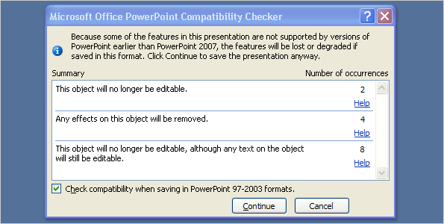
Άνοιγμα και αποθήκευση υπαρχουσών παρουσιάσεων
Τι γίνεται με όλες τις παρουσιάσεις που δημιουργήθηκαν με παλαιότερες εκδόσεις του PowerPoint;
Δεν υπάρχει κανένα πρόβλημα με το άνοιγμα και την επεξεργασία παλαιότερων παρουσιάσεων στο PowerPoint 2007.
Αυτό που πρέπει να αποφασίσετε είναι εάν θα διατηρήσετε την παρουσίαση στην αρχική της μορφή ή εάν θα την αποθηκεύσετε με τη νέα μορφή. Το PowerPoint 2007 σας βοηθά να αποφασίσετε.

Slide 70
Άνοιγμα και αποθήκευση υπαρχουσών παρουσιάσεων
Έλεγχος συμβατότητας
Με το άνοιγμα της παρουσίασης το PowerPoint 2007 θα αναγνωρίσει εάν η παρουσίαση έχει την παλιά μορφή.
Καθώς εργάζεστε, το PowerPoint σημειώνει αυτά που προσθέτετε στο αρχείο και που ίσως δεν λειτουργούσαν με τον ίδιο τρόπο στην προηγούμενη μορφή.
Στη συνέχεια, όταν κάνετε κλικ στο κουμπί Αποθήκευση, το PowerPoint ανοίγει το παράθυρο διαλόγου Έλεγχος συμβατότητας . Αυτό περιγράφει τι θα συμβεί σε αυτά τα στοιχεία εάν αποθηκεύσετε το αρχείο στην αρχική του μορφή, PowerPoint 97-2003 (.ppt).
Notes:
Ένα παράδειγμα στοιχείου που μπορεί να μην έχει την ίδια λειτουργία σε παλαιότερη έκδοση του PowerPoint είναι τα νέα γραφικά SmartArt™ .
Σε αυτήν την εικόνα βλέπετε ένα παράδειγμα του μηνύματος που μπορεί να δείτε όταν κάνετε αποθήκευση με την παλαιότερη μορφή.
Μπορείτε να ακυρώσετε τον έλεγχο και να επιλέξετε τη νέα μορφή στο παράθυρο διαλόγου Αποθήκευση ως. Εναλλακτικά, μπορείτε να επιλέξετε να συνεχίσετε και να αποθηκεύσετε με την παλιά μορφή. Στην επόμενη ενότητα θα αναλύσουμε περισσότερο αυτήν την επιλογή.

Slide 71
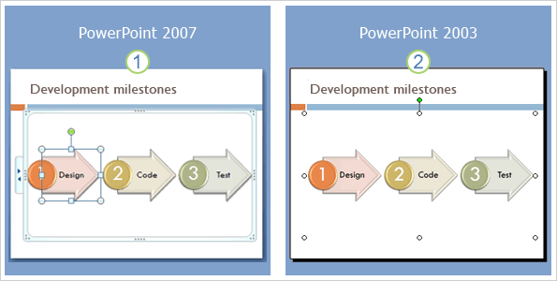
Αποθήκευση στην παλιά μορφή
Γιατί να κάνετε αποθήκευση σε προηγούμενη μορφή;
Εάν κάποιος πρέπει να εργαστεί στο αρχείο και δεν έχει το PowerPoint 2007 ή το πακέτο συμβατότητας.
Όπως φαίνεται στον έλεγχο συμβατότητας στην προηγούμενη διαφάνεια, η αποθήκευση στην προηγούμενη μορφή θα σήμαινε ορισμένες διαφορές για το άτομο που ανοίγει το αρχείο στο PowerPoint 2003.
Για παράδειγμα, ένα νέο γραφικό SmartArt θα γινόταν αντικείμενο, όπως μια εικόνα και δεν θα ήταν δυνατή η επεξεργασία του.

Slide 72
Αποθήκευση στην παλιά μορφή
Στην εικόνα φαίνονται οι διαφορές στον τρόπο χρήσης ενός γραφικού SmartArt στο PowerPoint 2007 και όταν το αρχείο αποθηκεύεται σε προηγούμενη έκδοση.
PowerPoint 2007: Παρέχει πλήρεις δυνατότητες επεξεργασίας και είναι δυνατή η επιλογή και αλλαγή μεμονωμένων στοιχείων και η χρήση όλων των εργαλείων SmartArt.
PowerPoint 2003: Μπορείτε μόνο να επιλέξετε ολόκληρο το γραφικό και να κάνετε ενέργειες όπως είναι η προσθήκη χρώματος γεμίσματος φόντου ή η αλλαγή μεγέθους.
Notes:
Το άτομο που θα ανοίξει αυτό το αρχείο στο PowerPoint 2003 θα δει το γραφικό του PowerPoint 2007 με την καλύτερη δυνατή, οπτική πιστότητα. Δεν θα έχει τη δυνατότητα να κάνει επεξεργασία μεμονωμένων σχημάτων του γραφικού. Θα μπορεί να προσθέσει ένα χρώμα γεμίσματος φόντου πίσω από το γραφικό ή να εκτελέσει άλλες εντολές που σχετίζονται με εικόνες, καθώς και να αλλάξει το μέγεθός του. Δεν θα μπορεί όμως να εργαστεί με οποιοδήποτε τμήμα του για να αλλάξει τη διάταξη, το κείμενο, το στυλ σχημάτων ή κάτι αντίστοιχο.

Slide 73
Αποθήκευση στην παλιά μορφή
"Παράκαμψη"
Εάν το γραφικό δεν τροποποιηθεί από το άτομο που εργάζεται με την παλαιότερη έκδοση του PowerPoint, τότε θα διατηρήσει όλες τις ιδιότητες του PowerPoint 2007.
Αυτό σημαίνει ότι όταν ανοιχτεί και πάλι στο PowerPoint 2007, θα υπάρχει δυνατότητα πλήρους επεξεργασίας του.
Εάν το γραφικό τροποποιηθεί με την παλαιότερη έκδοση, για παράδειγμα εφαρμοστεί ξεθώριασμα εικόνας, τότε θα μετατραπεί σε ένα και μόνο αντικείμενο, με αποτέλεσμα να μην υπάρχει δυνατότητα επεξεργασίας του στο PowerPoint 2007.

Slide 74
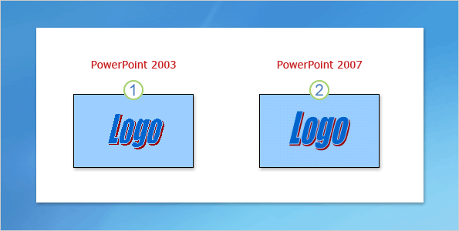
Αυτόματη αναβάθμιση σε παλαιότερες παρουσιάσεις
Ίσως είχατε αυτή την κάπως περίεργη εμπειρία.
Ανοίγετε μια παλιά παρουσίαση με το PowerPoint 2007, δεν εισαγάγετε καμία από τις δυνατότητες του PowerPoint 2007 σε αυτήν και κατά την αποθήκευση, εμφανίζεται ο έλεγχος συμβατότητας και σας ενημερώνει ότι εάν αποθηκεύσετε στην παλιά μορφή τότε θα χαθεί η δυνατότητα επεξεργασίας μιας δυνατότητας του PowerPoint 2007.
Τι έχει συμβεί;

Slide 75
Αυτόματη αναβάθμιση σε παλαιότερες παρουσιάσεις
Αυτό συμβαίνει διότι ορισμένοι τύποι μορφοποίησης και ορισμένα στοιχεία αναβαθμίζονται αυτόματα από το PowerPoint 2007, προκειμένου η εμφάνισή τους να συμβαδίζει με τις δυνατότητες του PowerPoint.
Ένα τέτοιο παράδειγμα είναι τα αντικείμενα WordArt.
Εάν η παλαιότερη παρουσίαση διαθέτει αντικείμενα WordArt, τότε τα αντικείμενα WordArt αναβαθμίζονται έτσι, ώστε να χρησιμοποιούν τα πιο πρόσφατα εφέ, που είναι νέα στο PowerPoint 2007.
Notes:
Το ίδιο συμβαίνει και με τα τρισδιάστατα (3Δ) εφέ και τις σκιές.

Slide 76
Αυτόματη αναβάθμιση σε παλαιότερες παρουσιάσεις
Στην εικόνα εμφανίζονται οι διαφορές:
Λογότυπο WordArt που δημιουργήθηκε με το PowerPoint 2003.
Το ίδιο λογότυπο στο PowerPoint 2007 - άμεση ανανέωση!
Notes:
Εάν αποθηκεύσετε με την παλιά μορφή ένα αρχείο που έχει αναβαθμιστεί με αυτόν τον τρόπο, τότε δεν θα είναι πλέον δυνατή η επεξεργασία των αντικειμένων WordArt διότι θα έχουν μετατραπεί σε εικόνες. Όμως, όπως και με το γραφικό του προηγούμενου παραδείγματος, εάν το αντικείμενο WordArt δεν τροποποιηθεί στην παλαιότερη έκδοση του PowerPoint, τότε δεν επηρεάζεται η δυνατότητα επεξεργασίας του αρχείου όταν θα ανοιχθεί και πάλι στο PowerPoint 2007.

Slide 77
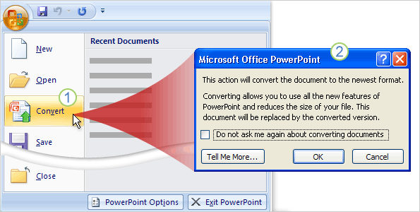
Εντολή Μετατροπή για γρήγορη μετατροπή
Ένας τρόπος για να αποθηκεύσετε με τη νέα μορφή μια παλιά παρουσίαση είναι να εφαρμόσετε την εντολή Μετατροπή του PowerPoint 2007.
Το αποτέλεσμα είναι η εκτέλεση από το PowerPoint μιας "επί τόπου" αντικατάστασης του αρχείου της παλιάς παρουσίασης, μετατρέποντας το στη νέα μορφή. Με αυτόν τον τρόπο, το αρχείο παύει να υπάρχει στην παλιά του μορφή.

Slide 78
Εντολή Μετατροπή για γρήγορη μετατροπή
Για να χρησιμοποιήσετε την εντολή, ανοίξτε την παρουσίαση και κάντε κλικ στο Κουμπί του Microsoft Office.
Στη συνέχεια:
Κάντε κλικ στην επιλογή Μετατροπή για να την αποθηκεύσετε με τη νέα μορφή αρχείου.
Εμφανίζεται ένα μήνυμα που εξηγεί τη λειτουργία της εντολής Μετατροπή . Κάντε κλικ στο κουμπί ΟΚ για να ολοκληρώσετε την εντολή.
Notes:
Περισσότεροι τύποι αρχείων
Με το PowerPoint 2007, υπάρχουν επιπλέον τύποι αρχείων που μπορείτε να επιλέξετε για να αποθηκεύσετε μια παρουσίαση. Για παράδειγμα, διατίθεται ένας νέος τύπος αρχείου για παρουσιάσεις που περιέχουν μακροεντολές. Για περισσότερες λεπτομέρειες ανατρέξτε στην Κάρτα γρήγορης αναφοράς, από τη σύνδεση που θα βρείτε στο τέλος της παρουσίασης.

Slide 79
Εξέταση 3, ερώτηση 1
Ποια από τα παρακάτω πλεονεκτήματα προσφέρει η νέα μορφή αρχείων; (Επιλέξτε μία απάντηση).
Αυξημένη ασφάλεια των πληροφοριών.
Μικρότερο μέγεθος αρχείων και αυξημένη δυνατότητα ανάκτησης κατεστραμμένων αρχείων.
Ευκολότερη ενσωμάτωση.
Όλα τα παραπάνω.

Slide 80
Εξέταση 3, ερώτηση 1: Απάντηση
Όλα τα παραπάνω.
Όλα αυτά είναι τα σημαντικότερα πλεονεκτήματα της νέα μορφής αρχείων του PowerPoint.

Slide 81
Εξέταση 3, ερώτηση 2
Έχετε αποθηκεύσει μια παρουσίαση του PowerPoint 2007 στη νέα μορφή και θέλετε ο συνεργάτης σας, που χρησιμοποιεί το PowerPoint 200, να έχει πλήρεις δυνατότητες επεξεργασίας της. Ποιο είναι το σημαντικότερο στοιχείο που χρειάζεται ο συνεργάτης σας προκειμένου να μπορεί να ανοίξει και να εργαστεί με την παρουσίαση στη νέα μορφή της; (Επιλέξτε μία απάντηση).
Ο Έλεγχος συμβατότητας.
Το Πακέτο συμβατότητας.
Η εντολή Μετατροπή.

Slide 82
Εξέταση 3, ερώτηση 2: Απάντηση
Το Πακέτο συμβατότητας.
Ένα από τα πράγματα που πρέπει να εγκαταστήσει ο συνάδελφός σας είναι το "Πακέτο συμβατότητας του Microsoft Office για τις μορφές αρχείων 2007 Office Word, Excel και PowerPoint". Το PowerPoint θα ζητήσει από το συνάδελφό σας να εγκαταστήσει το μετατροπέα όταν προσπαθήσει να ανοίξει το αρχείο. Στις υπόλοιπες απαιτήσεις περιλαμβάνονται: κατάλληλες εκδόσεις του συστήματος Microsoft Office και των Microsoft Windows, με τα πιο πρόσφατα service pack και τις ενημερωμένες εκδόσεις.
Notes:
Για περισσότερες λεπτομέρειες ανατρέξτε στην Κάρτα γρήγορης αναφοράς, από τη σύνδεση που θα βρείτε στο τέλος του μαθήματος.

Slide 83
Εξέταση 3, ερώτηση 3
Θέλετε να ανοίξετε ένα αρχείο του PowerPoint και βρίσκετε αυτά τα δύο ονόματα αρχείων: "Ετήσια έκθεση.ppt" και "Ετήσια έκθεση.pptx". Ποιο από τα δύο χρησιμοποιεί τη νέα μορφή του PowerPoint 2007; (Επιλέξτε μία απάντηση).
Το "Annual Report.pptx".
Το "Annual Report.ppt".

Slide 84
Εξέταση 3, ερώτηση 3: Απάντηση
Το "Annual Report.pptx".
Το γράμμα "x" που υπάρχει στο τέλος υποδεικνύει ότι αυτή η παρουσίαση έχει αποθηκευτεί στη νέα μορφή, που βασίζεται στην XML.

Slide 85
Κάρτα γρήγορης αναφοράς
Για μία συνοπτική εικόνα των εργασιών που καλύπτονται σε αυτόν τον κύκλο μαθημάτων, ανατρέξτε στην Κάρτα γρήγορης αναφοράς.

Slide 86
ΧΡΗΣΗ ΑΥΤΟΥ ΤΟΥ ΠΡΟΤΥΠΟΥ
Εάν θέλετε περισσότερη βοήθεια για τη χρήση αυτού του προτύπου, ανατρέξτε στο παράθυρο σημειώσεων ή δείτε την πλήρη σελίδα σημειώσεων (καρτέλα Προβολή).
Notes:
Χρήση αυτού του προτύπου
Αυτό το πρότυπο του Microsoft Office PowerPoint σας παρέχει μια πρακτική εισαγωγή PowerPoint 2007. Έχει διαμορφωθεί για παρουσίαση σε ομάδα, ενώ μπορείτε να το προσαρμόσετε και στις δικές σας ανάγκες.
Το περιεχόμενο αυτού του προτύπου έχει προσαρμοστεί με βάση το εκπαιδευτικό μάθημα του Microsoft Office Online με τίτλο “Ενημερωθείτε για το PowerPoint 2007.”
Δυνατότητες προτύπου
Διαφάνεια τίτλου: Στην πρώτη διαφάνεια, υπάρχει ένα κείμενο κράτησης θέσης στο επάνω μέρος όπου πρέπει να πληκτρολογήσετε την επωνυμία της εταιρείας σας ή να διαγράψετε τελείως το πλαίσιο κειμένου, εάν δεν θέλετε αυτό το κείμενο.
Στοιχεία κινούμενης εικόνας: Τα εφέ των προσαρμοσμένων κινούμενων εικόνων εφαρμόζονται σε όλη την παρουσίαση. Σε αυτά τα εφέ περιλαμβάνονται η Γρήγορη εμφάνιση, η Παραμόρφωση, η Σταδιακή σύνθεση, και η Σκακιέρα. Όλα τα εφέ αναπαράγονται σε παλαιότερες εκδόσεις μέχρι και το Microsoft PowerPoint 2000. Για να αλλάξετε τα εφέ κινούμενων εικόνων, μεταβείτε στο μενού Προβολή παρουσίασης , κάντε κλικ στην επιλογή Προσαρμογή κινούμενων εικόνων, και πειραματιστείτε με τις επιλογές που εμφανίζονται.
Εάν αυτή η παρουσίαση περιέχει κάποιο στοιχείο κινούμενης εικόνας Adobe Flash: Για να γίνει αναπαραγωγή ενός αρχείου Flash, θα πρέπει να καταχωρήσετε ένα στοιχείο ελέγχου Microsoft ActiveX® με την ονομασία Shockwave Flash Object στον υπολογιστή σας. Για να το κάνετε αυτό, κάντε λήψη της τελευταίας έκδοσης της εφαρμογής Adobe Flash Player από την τοποθεσία web της Adobe.
Εναλλαγή διαφανειών: Η εναλλαγή Σβήσιμο προς τα κάτω εφαρμόζεται σε όλη την προβολή. Εάν θέλετε διαφορετική εναλλαγή, μεταβείτε στο μενού Προβολή παρουσίασης , κάντε κλικ στην επιλογή Εναλλαγή διαφανειών και πειραματιστείτε με τις επιλογές που εμφανίζονται.
Υπερσυνδέσεις προς τον ηλεκτρονικό κύκλο μαθημάτων: Το πρότυπο περιέχει συνδέσεις προς την ηλεκτρονική έκδοση αυτού του κύκλου μαθημάτων. Οι συνδέσεις σας μεταφέρουν στην πρακτική εξάσκηση για κάθε μάθημα και στην Κάρτα γρήγορης αναφοράς για αυτό τον κύκλο μαθημάτων. Λάβετε υπόψη σας το εξής: Για να προβάλετε την πρακτική εξάσκηση πρέπει να έχετε εγκατεστημένο το PowerPoint 2007. Εάν δεν διαθέτετε την εφαρμογή PowerPoint 2007, δεν έχετε δικαίωμα πρόσβασης στην πρακτική εξάσκηση.
Κεφαλίδες και υποσέλιδα: Το πρότυπο περιέχει ένα υποσέλιδο που αναφέρει τον τίτλο του κύκλου μαθημάτων. Μπορείτε να αλλάξετε ή να καταργήσετε τα υποσέλιδα στο πλαίσιο διαλόγου Κεφαλίδες και υποσέλιδα (το οποίο ανοίγει από το μενού Προβολή ).

